Slide 1


ESCUELA SUPERIOR POLITÉCNICA DEL LITORAL
FACULTAD DE ECONOMÍA Y NEGOCIOS
ANÁLISIS DE FACTIBILIDAD PARA LA IMPLEMENTACIÓN E INSTALACIÓN DE UNA ESTACIÓN DE SERVICIO DE COMBUSTIBLES DERIVADOS DEL PETRÓLEO EN EL SECTOR CHONGON
PROYECTO DE GRADO
Presentado por
Carvajal Zambrano Alvaro Marcelo
Jaramillo Chavez Janina Cecibel
Rosales Mazzini Miryam Pamela
Guayaquil – Ecuador
2012

Slide 2
CAPÍTULO I
INTRODUCCIÓN

Slide 3
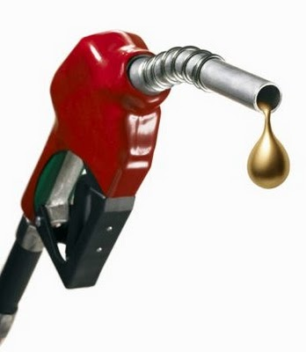
PLANTEAMIENTO DEL PROBLEMA
En la provincia del Guayas, específicamente en la ciudad e Guayaquil; no todas la estaciones de servicios de combustible, ofrecen los diferentes tipos de hidrocarburos:
  Ecopais
  Extra
  Diesel
  Super
  GLP (Gas licuado de Petróleo)
Todas las franquicias existentes no les permite comercializar los diferentes derivados del petróleo; ya que deben de acogerse a las normas que ellos impongan y por ende los consumidores se ven obligados a usar otro tipo de combustible.

Slide 4
JUSTIFICACIÓN
Social
El medio ambiente se ve afectado por el uso inadecuado del combustible, el cual disminuye la calidad del aire.
Económica
Cubrir la demanda del mercado donde no exista estaciones de servicio.

Slide 5
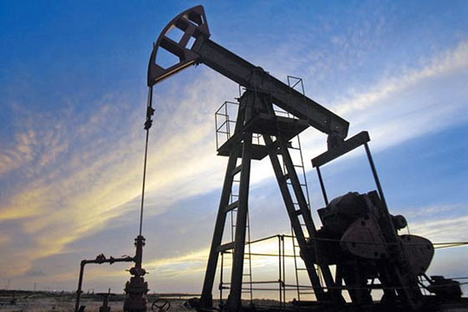
MARCO REFERENCIAL
Antecedentes
En la ciudad de Guayaquil existe un notable incremento en el parque automotor de índole industrial, comercial, escolar y ejecutiva que necesitan ser abastecidos de combustible, por ello surge la necesidad de desarrollar la implementación de una estación de servicio.
Marco Legal
Las estaciones de servicio deben de dirigirse a las siguientes leyes:
  Ley de hidrocarburos
  Ley de Gestión Ambiental
  Ley para la Prevención y Control de la Contaminación Ambiental
  Reglamento de seguridad y salud de los trabajadores
  Ordenanzas Municipales.

Slide 6


OBJETIVOS GENERALES
Implementar una Estación de Servicio y consolidarnos como una empresa reconocida a nivel local. Ofrecer no solo venta de combustible, sino también un servicio especializado en vehículos, garantizando el éxito de la misma.
OBJETIVOS ESPECÍFICOS
Realizar los estudios de la demanda y oferta del mercado.
Determinar las barreras de entrada y de salida.
Fijar el capital necesario para la implantación de la estación.
Determinar la ubicación apropiada para la implementación de la estación.
Ejercer un plan de marketing óptimo.
Contar con planes presupuestarios en los que se consideren inversión en la imagen de la estación de servicio, innovación tecnológica, capacitación al personal, políticas de compra de suministros, etc.
Obtener una franquicia reconocida.

Slide 7
CARACTERÍSTICAS DEL SERVICIO
Definición del Servicio

Slide 8

CARACTERÍSTICAS DEL SERVICIO
Naturaleza del Servicio

Slide 9
CAPÍTULO II
ESTUDIO DE MERCADO

Slide 10

ANÁLISIS DE LA OFERTA
Según la observación y entrevista realizada, la oferta de combustible en la vía a la costa, sector Chongon es moderadamente aceptable, la cual no abastece la demanda de gasolina y diesel existente en el lugar.
En el país las estaciones de servicio son todas franquiciadas, por lo tanto lo único que podría darse es el aumento de estas.
Tenemos una competencia fuerte puesto que las estaciones de servicio ya existentes son filiales por empresas multinacionales.

Slide 11

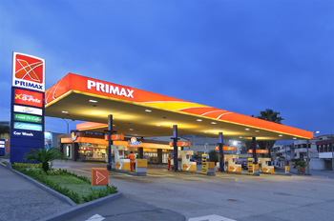
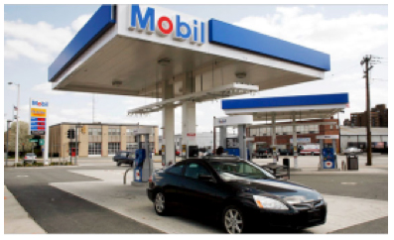
AMENAZAS DE NUEVOS COMPETIDORES
RIVALIDAD DE LA COPETENCIA
PRIMAX MOBIL

Slide 12
ANÁLISIS DE LA DEMANDA
Clientes Potenciales
El parque automotor en Guayas está estimado en 310 mil vehículos, de los cuales, el 80% rueda en Guayaquil.
Los consumidores potenciales tienen una gran necesidad de combustible; ya que a más de existir vehículos para su transporte existen también otros para el desarrollo de la zona; de tal manera que en la vía a la costa específicamente en el sector Chongon es alta.

Slide 13
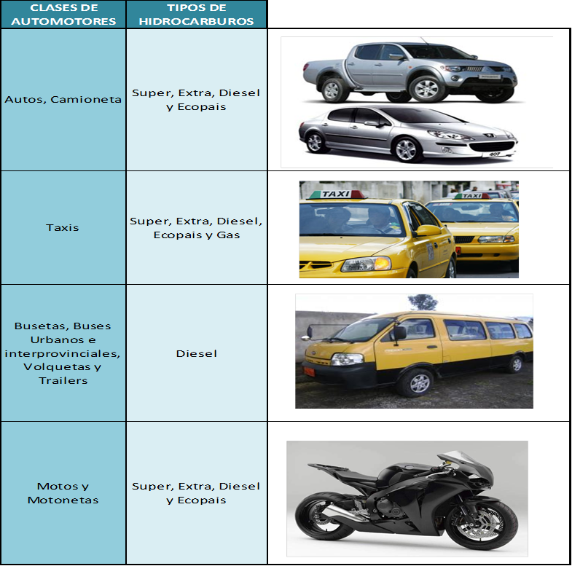
ANÁLISIS DE LA DEMANDA
Clasificación de la Demanda

Slide 14
ANÁLISIS DE LA DEMANDA
Estimación de la Demanda
Con datos de la Comisión de Tránsito del Ecuador (CTE), en el 2011 el total es 620.393; pero solo 360 mil cumplen con la matriculación; a estos se suman aquellos matriculados en otras provincias y los que ingresan a diario a la ciudad con fines comerciales, de educación o salud.
Estimación de la Muestra

Slide 15
ANÁLISIS DE LOS PRECIOS
ANÁLISIS DEL SECTOR
Con la paralización programado en este año por 3 meses de la Refinería de Esmeraldas se prevé el alza de los precios pero el Estado con un plan de focalización de subsidio se espera compensar el alto costo que supondrá el abastecimiento de combustible a la población.

Slide 16


TENDENCIAS ECONÓMICAS
El Banco Central del Ecuador elevó en 1,3 porcentuales su previsión de crecimiento.
El Gobierno se beneficia por el alto precio del petróleo; su principal exportación.
La inversión tanto pública como privada incremente un 7,5% y el consumo 5,2% y un avance del 5,1 en las exportaciones.
Avance de la economía del Ecuador de 3,2%

Slide 17

Barreras de Entrada
Gasto de inversión
Barreras de Salida
El poder de negociación de los proveedores
Amenaza de los competidores
Publicidad
Terreno
Ordenanzas Municipales
Poder de negociación de los clientes

Slide 18

COMERCIALIZACIÓN DEL PRODUCTO/SERVICIO
Precio: El P.V.P. (Precio de venta al público) de los hidrocarburos tanto de extra, diesel y ecopais es el mismo para todas las estaciones de servicios ya que son precios fijados por el Gobierno Nacional; la super se venderá a un precio inferior que a las demás estaciones de servicio.

Slide 19
PROMOCIÓN Y COMUNICACIÓN
Diferenciar marca.
Defenderse del aumento de la competencia en el sector
Aumentar las ventas y participación del mercado.
Evitar una guerra de precios.
Branding (activación del punto de venta y aumento de tráfico).
Acercar el producto al cliente, mejorando su experiencia de compra de combustible.

Slide 20

ESTRATEGIAS
Nuestra estrategia de comercialización será por medio de creación de folletos, afiches y volantes en el que indique la fecha de apertura y los servicios a brindarse. Además realizaremos anuncios publicitarios en el periódico, radio e internet, también desarrollar un esquema de concursos y sorteos.
Periódico
Radio
Internet
Vallas Publicitarias

Slide 21
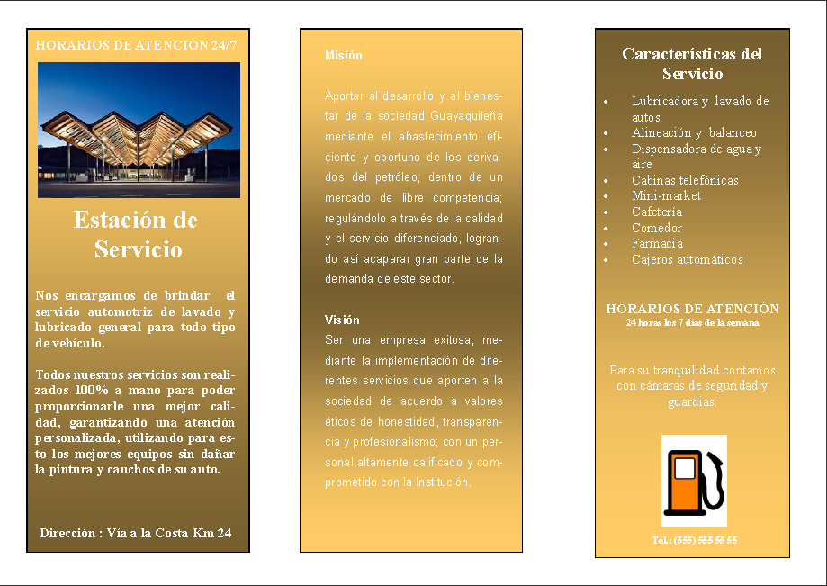

Slide 22
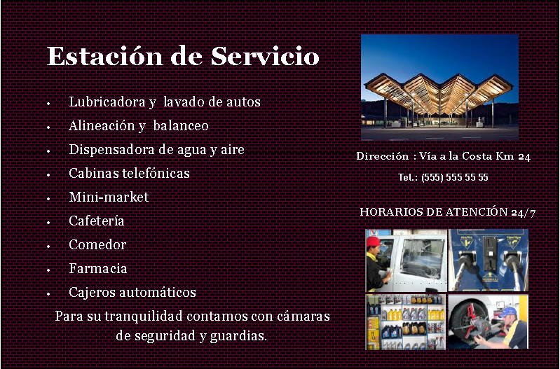

Slide 23

    DISTRIBUCIÓN
Nuestro canal de distribución será de manera directa en la venta del combustible, ya que el cliente visitará nuestras instalaciones.
Para la distribución del combustible de manera legal, se determinara el lugar de mejor ubicación de la estación de combustible

Slide 24

    MARKETING ESTRATÉGICO
Realizar un continuo análisis de las variables que intervienen en el mercado, sean de la empresa y de la competencia
En donde se detallaran las estrategias necesarias considerando nuestros recursos y capacidades
Para poder contar con una ventaja competitiva en el mercado.

Slide 25





    ESTRATEGIA DE MERCADO
Obtener el crecimiento y rentabilidad esperada
Dar a nuestros clientes el mejor servicio
Aumento de las ventas anuales
Buscar una participación de mercado representativa

Slide 26


  INVESTIGACIÓN DE MERCADO
Los datos obtenidos por medio de la entrevista y encuestas realizadas, nos ayudaron a realizar una adecuada toma de decisiones y lograr la satisfacción de los clientes, por lo tanto asegurar una mayor rentabilidad.

Slide 27

    DETERMINACIÓN DE LAS NECESIDADES DE INFORMACIÓN
Información de costos de inversión, maquinaria, suministros, publicidad y todo lo correspondiente a la empresa.
Información de permisos, normas y reglamentos municipales.
Información acerca de las estrategias de la competencia.
Información de los consumidores acerca de sus preferencias y necesidades.

Slide 28


    DETERMINACIÓN DE LAS FUENTES DE INFORMACIÓN
Encuestas
Este método utilizamos para recolectar información, mediante un cuestionario de preguntas cerradas y de opción múltiple
Entrevista
Además para tener un mejor y mayor conocimiento del recurso humano, aproximación de las ventas y costos de las maquinarias se realizó una entrevista dirigida al Administrador de EXPOPETROIL Cía. Ltda. Ing. Juan Carvajal, empresa que trabaja con la franquicia de la comercializadora Estatal Petrocomercial, y de esa manera se obtuvo información más amplia y oportuna que contribuyó a la investigación.

Slide 29

OBJETIVO DE LAS ENCUESTAS
Determinar la aceptación de las personas que viven en la ciudad de Guayaquil y que transitan por la vía a la costa de la apertura de una nueva estación de servicio (gasolinera) y determinar la mejor ubicación para implementarla y una aproximación a los consumos mensuales

Slide 30
PREGUNTAS MÁS REPRESENTATIVAS
Nuestros consumidores potenciales serían los hombres de 31 - 40 años de edad, teniendo un consumo semanal entre $ 20-30, con una mayor demandad de gasolina de ECOPAIS.
El lugar de aceptación de la implementación de la nueva estación de servicio estaría ubicado en el sector Chongon de la vía a la costa km 24, con los diferentes tipos de servicio a brindarse.

Slide 31
CAPÍTULO III
ESTUDIO TÉCNICO

Slide 32
ESTUDIO TÉCNICO
El estudio técnico está compuesto por varios factores que nos ayudarán a determinar la viabilidad del proyecto con respecto a lo técnico.
    Balance de Maquinaria y Equipos

Slide 33
    Balance de Personal
  Tamaño de las Instalaciones
Nuestra estación de servicio contará con un área de 1500 mts² aproximadamente; estará subdividida en diferentes áreas.

Slide 34
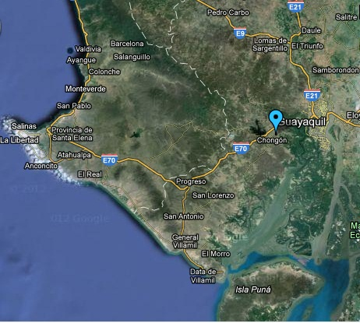
ESTUDIO DE LOCALIZACIÓN

Slide 35
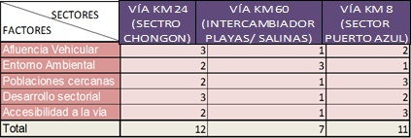
MÉTODO CUALITATIVO POR PUNTOS
Con esta matriz podemos observar que la ubicación óptima para la puesta en marcha del proyecto es el sector Chongon en la vía a la costa km 24.
CONCLUSIONES DEL ESTUDIO TÉCNICO
Se determinó que existe disponibilidad de mano de obra y los recursos necesarios para la puesta en marcha del proyecto. La localización de la Empresa se estableció en base a factores que determinaron la ubicación idónea para la Estación de servicio y la mayor ponderación se obtuvo en la vía a la costa sector Chongon.

Slide 36
CAPÍTULO IV
ESTUDIO ORGANIZACIONAL

Slide 37

Misión
Visión
Aportar al desarrollo y al bienestar de la sociedad Guayaquileña mediante el abastecimiento eficiente y oportuno de los derivados del petróleo; dentro de un mercado de libre competencia; regulándolo a través de la calidad y el servicio diferenciado, logrando así acaparar gran parte de la demanda de este sector.
Ser una empresa exitosa, mediante la implementación de diferentes servicios que aporten a la sociedad de acuerdo a valores éticos de honestidad, transparencia y profesionalismo; con un personal altamente calificado y comprometido con la Institución.
VISIÓN Y MISIÓN

Slide 38
Fortalezas
Infraestructura de almacenaje propia, por ser parte de la empresa.
Oportunidades
El crecimiento poblacional en el sector.
Amenazas
La minimización de la estación de servicio por implementación de políticas no adecuadas.
Debilidades
Adulteración o robo de combustible.
Un importante recurso humano → atención al cliente.
La realización de un informe diaria de ventas y de inventario.
Sistema que facilite la realización del presupuesto.
Desarrollo de un Plan de Marketing.
La ubicación de la estación impulsa a una buena demanda del combustible. En tiempos de feriado los consumos aumentan considerablemente.
Utilización óptima de la capacidad instalada .
Proveer a nuestros clientes satisfacción total.
Salida de personal calificado.
Cambios en los mandos gerenciales de manera improvisada.
Falta de conocimiento de la misión y visión de la empresa.
La entrada de nueva tecnología.
Injerencia de grupos interesados en debilitar la estación de servicio y la empresa.

Slide 39
ORGANIGRAMA
Gerencia
Departamento Administrativo
(Administrador)
Asistente Contable
Contador
Departamento Operativo
(Supervisor)
Despachadores
Personal de Limpieza
Cajero

Slide 40



DESCRIPCIÓN DEL EQUIPO DE TRABAJO
Gerencia
  Ejercer la figura legal de la compañía.
  Identificar las posibilidades de incursionar en nuevos negocios de proyectos de estaciones de servicios.
  Control y planificación de las diferentes actividades a ser desarrolladas por el equipo de trabajo.
  Lograr establecer contratos a corto, mediano o largo plazo con los proveedores para mantener abastecida la estación.
Administrador
  Contratar personal capacitado.
  Contratar servicios.
  Autorizar la compra de diversos artículos y bienes.
  Cumplir con las Ordenanzas Municipales.
  Contratación de seguros.
  Liquidar remuneraciones y cargas sociales; pagar impuestos, tasas y contribuciones, etc.

Slide 41




DESCRIPCIÓN DEL EQUIPO DE TRABAJO
Asistente
Contable
Recibe, examina, clasifica, codifica y efectúa el registro contable de documentos.
Elabora y verifica relaciones de gastos e ingresos.
Revisa y verifica planillas de retención de impuestos.
Revisa y realiza la codificación de las diferentes cuentas bancarias.
Totaliza las cuentas de ingreso y egresos y emite un informe de los resultados.
Es responsable directo de dinero en efectivo, cheques y otros documentos de valor.
Maneja en forma directa un grado de confidencialidad bajo.
El cargo se ubica en un sitio cerrado, generalmente agradable y no mantiene contacto con agentes contaminantes.
El cargo está sometido a un riesgo irrelevante, con posibilidad de ocurrencia baja.
Cajero
Lleva los libros o registros de contabilidad de una empresa
Registrar conforme los movimientos u operaciones económicos que hace la compañía.
Se ocupa de la liquidación de impuestos y de la revisión de informes financieros elaborados por la empresa.
Contador

Slide 42


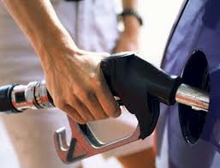
DESCRIPCIÓN DEL EQUIPO DE TRABAJO
Supervisor
Cumplir y hacer cumplir todas las normas establecidas en la empresa.
Asignar trabajo o tareas.
Observar y vigilar el cumplimiento de las tareas asignadas.
Mantiene el orden del equipo y sitio de trabajo, reportando cualquier anomalía.
Despachadores
Se encargan de suministrar el combustible, aceite y agua a los vehículos de la estación de servicio.
Se encargan de entregar facturas a nombre de los clientes que lo soliciten.
Es necesario contar con un uniforme que permita su fácil reconocimiento.
La reparación, limpieza interior y exterior de la estación de servicio, maquinaria y elementos de producción, vigilancia y reposición de piezas defectuosas, incluyendo utillaje e iluminación, decoración y pintura, así como el cuidado y limpieza en general de las diversas dependencias y todos sus elementos en forma tal que garantice su óptimo servicio y rendimiento para los distintos turnos de trabajo.
Personal
De
Limpieza

Slide 43
CAPÍTULO V
ESTUDIO FINANCIERO

Slide 44

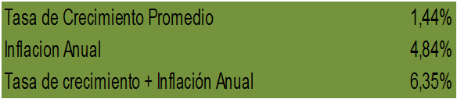
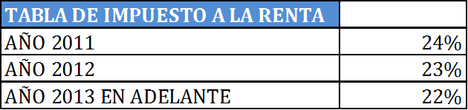
ELEMENTOS BÁSICOS

Slide 45

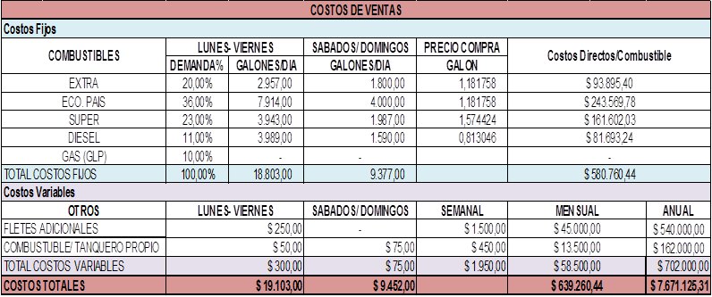
COSTOS TOTALES

Slide 46
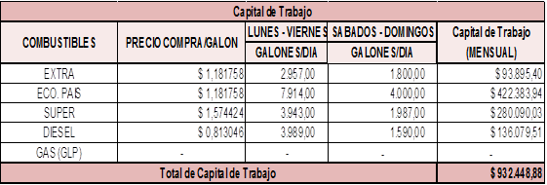
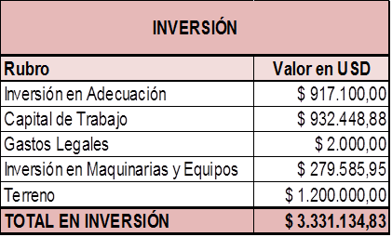

CAPITAL DE TRABAJO E INVERSIÓN DEL PROYECTO

Slide 47


INGRESOS DEL PROYECTO
INGRESOS POR VENTA DEL PRODUCTO O SERVICIO

Slide 48
VALOR DE DESECHO

Slide 49

MODELO CAPM
Re= (rf +B (rm‐rf))+ riesgo país
TASA DE DESCUENTO
Re= (0.0193 + 0.53 (0.11‐0.0193)) + 0.0808
Re= 0.148171 = 14.82%
Donde:
Re= Costo de capital propio.
Rf= 1.93% el cual es interés libre de riesgo de los T‐billls de Estados Unidos
Riesgo País= el cual en la actualidad está en 808 puntos lo que equivale al 8.08%.
B= Es el indicador que muestra la sensibilidad de las acciones de una compañía, a las variaciones del mercado, el cual obtuvimos de la industria de petróleo, gas y distribución 0.53.
Rm= El cual es la tasa de rentabilidad del mercado, en el sector equivale a un 11%, según fuentes del BCE.

Slide 50
FLUJO DE CAJA
FLUJO DE CAJA
 |  | 1 | 2 | 3 | 4 | 5 | 6 | 7 | 8 | 9 | 10
AÑO | 0 | 1 | 2 | 3 | 4 | 5 | 6 | 7 | 8 | 9 | 10
Ingresos |  | $ 10,117,555.20 | $ 11,443,215.80 | $ 12,169,825.22 | $ 12,942,572.12 | $ 13,764,386.11 | $ 14,638,382.78 | $ 15,567,875.59 | $ 16,556,388.36 | $ 17,607,668.69 | $ 18,725,702.12
(-) Costo de Venta |  | $ 7,671,125.31 | $ 8,676,240.51 | $ 9,227,155.41 | $ 9,813,051.73 | $ 10,436,150.68 | $ 11,098,814.52 | $ 11,803,555.51 | $ 12,553,045.40 | $ 13,350,125.62 | $ 14,197,818.01
(=) Utilidad Bruta |  | $ 2,446,429.89 | $ 2,766,975.29 | $ 2,942,669.81 | $ 3,129,520.39 | $ 3,328,235.43 | $ 3,539,568.26 | $ 3,764,320.08 | $ 4,003,342.96 | $ 4,257,543.07 | $ 4,527,884.11
(-) Gastos Operacionales |  | $ 248,426.27 | $ 248,426.27 | $ 248,426.27 | $ 248,426.27 | $ 248,426.27 | $ 248,426.27 | $ 248,426.27 | $ 248,426.27 | $ 248,426.27 | $ 248,426.27
Gastos de Servicios |  | $ 9,480.00 | $ 9,480.00 | $ 9,480.00 | $ 9,480.00 | $ 9,480.00 | $ 9,480.00 | $ 9,480.00 | $ 9,480.00 | $ 9,480.00 | $ 9,480.00
Gastos Administrativos |  | $ 161,050.20 | $ 161,050.20 | $ 161,050.20 | $ 161,050.20 | $ 161,050.20 | $ 161,050.20 | $ 161,050.20 | $ 161,050.20 | $ 161,050.20 | $ 161,050.20
Amortización (de intangibles) |  | $ 1,600.00 | $ 1,600.00 | $ 1,600.00 | $ 1,600.00 | $ 1,600.00 | $ 1,600.00 | $ 1,600.00 | $ 1,600.00 | $ 1,600.00 | $ 1,600.00
Depreciación (de activos fijos) |  | $ 50,170.67 | $ 50,170.67 | $ 50,170.67 | $ 50,170.67 | $ 50,170.67 | $ 50,170.67 | $ 50,170.67 | $ 50,170.67 | $ 50,170.67 | $ 50,170.67
Otros Gastos |  | $ 14,405.40 | $ 14,405.40 | $ 14,405.40 | $ 14,405.40 | $ 14,405.40 | $ 14,405.40 | $ 14,405.40 | $ 14,405.40 | $ 14,405.40 | $ 14,405.40
Gastos de Venta |  | $ 11,720.00 | $ 11,720.00 | $ 11,720.00 | $ 11,720.00 | $ 11,720.00 | $ 11,720.00 | $ 11,720.00 | $ 11,720.00 | $ 11,720.00 | $ 11,720.00
(=) Utilidad Operacional |  | $ 2,198,003.63 | $ 2,518,549.02 | $ 2,694,243.54 | $ 2,881,094.13 | $ 3,079,809.16 | $ 3,291,141.99 | $ 3,515,893.82 | $ 3,754,916.70 | $ 4,009,116.80 | $ 4,279,457.85
(-) Gastos No Operacionales |  | $ (133,245.39) | $ (124,884.86) | $ (115,688.27) | $ (105,572.02) | $ (94,444.15) | $ (82,203.49) | $ (68,738.77) | $ (53,927.57) | $ (37,635.25) | $ (19,713.70)
Gastos Financieros (intereses sobre prestamos) |  | $ (133,245.39) | $ (124,884.86) | $ (115,688.27) | $ (105,572.02) | $ (94,444.15) | $ (82,203.49) | $ (68,738.77) | $ (53,927.57) | $ (37,635.25) | $ (19,713.70)
(=) Utilidad antes de Part. Trab. E Impuestos |  | $ 2,064,758.23 | $ 2,393,664.16 | $ 2,578,555.27 | $ 2,775,522.10 | $ 2,985,365.01 | $ 3,208,938.50 | $ 3,447,155.05 | $ 3,700,989.13 | $ 3,971,481.55 | $ 4,259,744.14
(-) 15% Participación de Trabajadores | 15% | $ 309,713.74 | $ 359,049.62 | $ 386,783.29 | $ 416,328.32 | $ 447,804.75 | $ 481,340.77 | $ 517,073.26 | $ 555,148.37 | $ 595,722.23 | $ 638,961.62
(=) Utilidad antes de Impuestos |  | $ 1,755,044.50 | $ 2,034,614.54 | $ 2,191,771.98 | $ 2,359,193.79 | $ 2,537,560.26 | $ 2,727,597.72 | $ 2,930,081.79 | $ 3,145,840.76 | $ 3,375,759.32 | $ 3,620,782.52
(-) 25% Impuesto a la Renta | 23% | $ 403,660.23 | $ 447,615.20 | $ 482,189.84 | $ 519,022.63 | $ 558,263.26 | $ 600,071.50 | $ 644,617.99 | $ 692,084.97 | $ 742,667.05 | $ 796,572.15
(=) UTILIDAD NETA |  | $ 1,351,384.26 | $ 1,586,999.34 | $ 1,709,582.14 | $ 1,840,171.16 | $ 1,979,297.00 | $ 2,127,526.22 | $ 2,285,463.80 | $ 2,453,755.79 | $ 2,633,092.27 | $ 2,824,210.37
(+) Amortización (de Intangibles) |  | $ 1,600.00 | $ 1,600.00 | $ 1,600.00 | $ 1,600.00 | $ 1,600.00 | $ 1,600.00 | $ 1,600.00 | $ 1,600.00 | $ 1,600.00 | $ 1,600.00
(+) Depreciacion (de activos fijos) |  | $ 50,170.67 | $ 50,170.67 | $ 50,170.67 | $ 50,170.67 | $ 50,170.67 | $ 50,170.67 | $ 50,170.67 | $ 50,170.67 | $ 50,170.67 | $ 50,170.67
(-) Inversión | $ (3,331,134.83) |  |  | $ (794.00) |  | $ (170,000.00) | $ (794.00) |  |  | $ (794.00)
(+) Préstamo | $ 1,332,453.93
(-) Amortización Capital del Prestamo |  | $ (83,605.35) | $ (91,965.88) | $ (101,162.47) | $ (111,278.72) | $ (122,406.59) | $ (134,647.25) | $ (148,111.97) | $ (162,923.17) | $ (179,215.49) | $ (197,137.04)
(-) Capital de Trabajo | $ (932,448.88)
(+) Recuperación Capital de Trabj. |  |  |  |  |  |  |  |  |  |  | $ (932,448.88)
(+) Valor de Desecho |  |  |  |  |  | $ 5,000.00 |  |  |  |  | $ 456.67
(=) Flujo Neto Efectivo | $ (2,931,129.78) | $ 1,319,549.58 | $ 1,546,804.12 | $ 1,659,396.34 | $ 1,780,663.10 | $ 1,743,661.08 | $ 2,043,855.64 | $ 2,189,122.49 | $ 2,342,603.29 | $ 2,504,853.45 | $ 1,746,851.78

Slide 52
TIR Y VAN
VAN:
Valor actual neto del proyecto es de
$ 6,047,141.92 aproximadamente
TIR:
La tasa inerna de retorno es de 53.28%
TMAR: 14.82%

Slide 53


PAYBACK Y PAYBACK DESCONTADO
PAYBACK DESCONTADO
PERIODO AÑOS | SALDO DE INVERSIÓN | FLUJO DE CAJA | RENTABILIDAD EXIGIDA | RECUPERACIÓN INVERSIÓN
1 | $ 2,931,129.78 | $ 1,319,549.58 | $ 434,308.43 | $ 885,241.15
2 | $ 2,045,888.63 | $ 1,546,804.12 | $ 303,141.36 | $ 1,243,662.76
3 | $ 802,225.87 | $ 1,659,396.34 | $ 118,866.61 | $ 1,540,529.73
4 | ($ 738,303.86) | $ 1,780,663.10 | ($ 109,395.22) | $ 1,890,058.32
5 | ($ 2,628,362.18) | $ 1,743,661.08 | ($ 389,447.05) | $ 2,133,108.13
6 | ($ 4,761,470.31) | $ 2,043,855.64 | ($ 705,511.82) | $ 2,749,367.46
7 | ($ 7,510,837.77) | $ 2,189,122.49 | ($ 1,112,888.34) | $ 3,302,010.83
8 | ($ 10,812,848.60) | $ 2,342,603.29 | ($ 1,602,150.59) | $ 3,944,753.88
9 | ($ 14,757,602.48) | $ 2,504,853.45 | ($ 2,186,648.72) | $ 4,691,502.16
10 | ($ 19,449,104.65) | $ 1,746,851.78 | ($ 2,881,793.28) | $ 4,628,645.06
EL PAYBACK DEL PROYECTO DIÓ COMO RESULTADO: 5.75 AÑOS
LO QUE INDICA QUE LA RECUPERACIÓN DE LA INVERSIÓN SERÍA EN 6 AÑOS APROXIMADAMENTE

Slide 54
ANALISIS DE SENSIBILIDAD
Análisis de Sensibilidad Respecto a Gastos
VARIACIÓN |  | VAN | TMAR | TIR | RESULTADO
 | 25% | (36,157.05) | 0.15 | 4% | NO FACTIBLE
 | 20% | (12,887.88) | 0.15 | 11% | NO FACTIBLE
 | 15% | 100,381.29 | 0.15 | 18% | FACTIBLE
 | 10% | 563,650.45 | 0.15 | 25% | FACTIBLE
 | 5% | 1,456,919.62 | 0.15 | 33% | FACTIBLE
 | 0% | 6,047,141.92 | 0.15 | 53% | FACTIBLE
 | -5% | 4,063,457.95 | 0.15 | 50% | FACTIBLE
En este análisis podemos obsevar el comportamiento de la tir y el van respecto al aumento o disminución de los gastos.

Slide 55
CONCLUSIONES DEL PROYECTO
En la investigación de mercado se determinó las características que la estación de servicio propuesta debe tener para poder satisfacer las necesidades de los futuros clientes, como son: el lugar, la infraestructura, las características del servicio, y el precio de los combustibles.
Se determinó que existe una demanda insatisfecha para la estación de servicio en la vía a la costa, donde se pretende captar el 2% de la misma, que corresponde a 20.000 galones de combustible diarios aproximadamente para el primer año y así satisfacer la necesidad de combustible de los vehículos que transitan por la zona.
Existe disponibilidad de mano de obra ya que en Guayas y Santa Elena, como el resto del país existe una tasa de desempleo y subempleo importante.
La ubicación de la estación se estableció en base a 5 factores que determinaron la ubicación idónea para el presente proyecto y la mayor ponderación se obtuvo en el sector Chongon en la vía a la costa km 24 con 12 puntos.

Slide 56
RECOMENDACIONES DEL PROYECTO
Implementar la estación de servicio con las características requeridas por el mercado, y que son el resultado de las encuestas realizadas. Esto hará que el servicio satisfaga las necesidades de los futuros clientes, en cuanto al lugar, la infraestructura, las características del servicio, y el precio de los combustibles.
Seleccionar y contratar al personal adecuado para que labore en las diferentes áreas requeridas para el presente proyecto, para que se pueda cumplir adecuadamente con las exigencias del servicio y las expectativas de los clientes.

Slide 57







